Slide 1


טכנולוגיות לחקר החלל

Slide 2
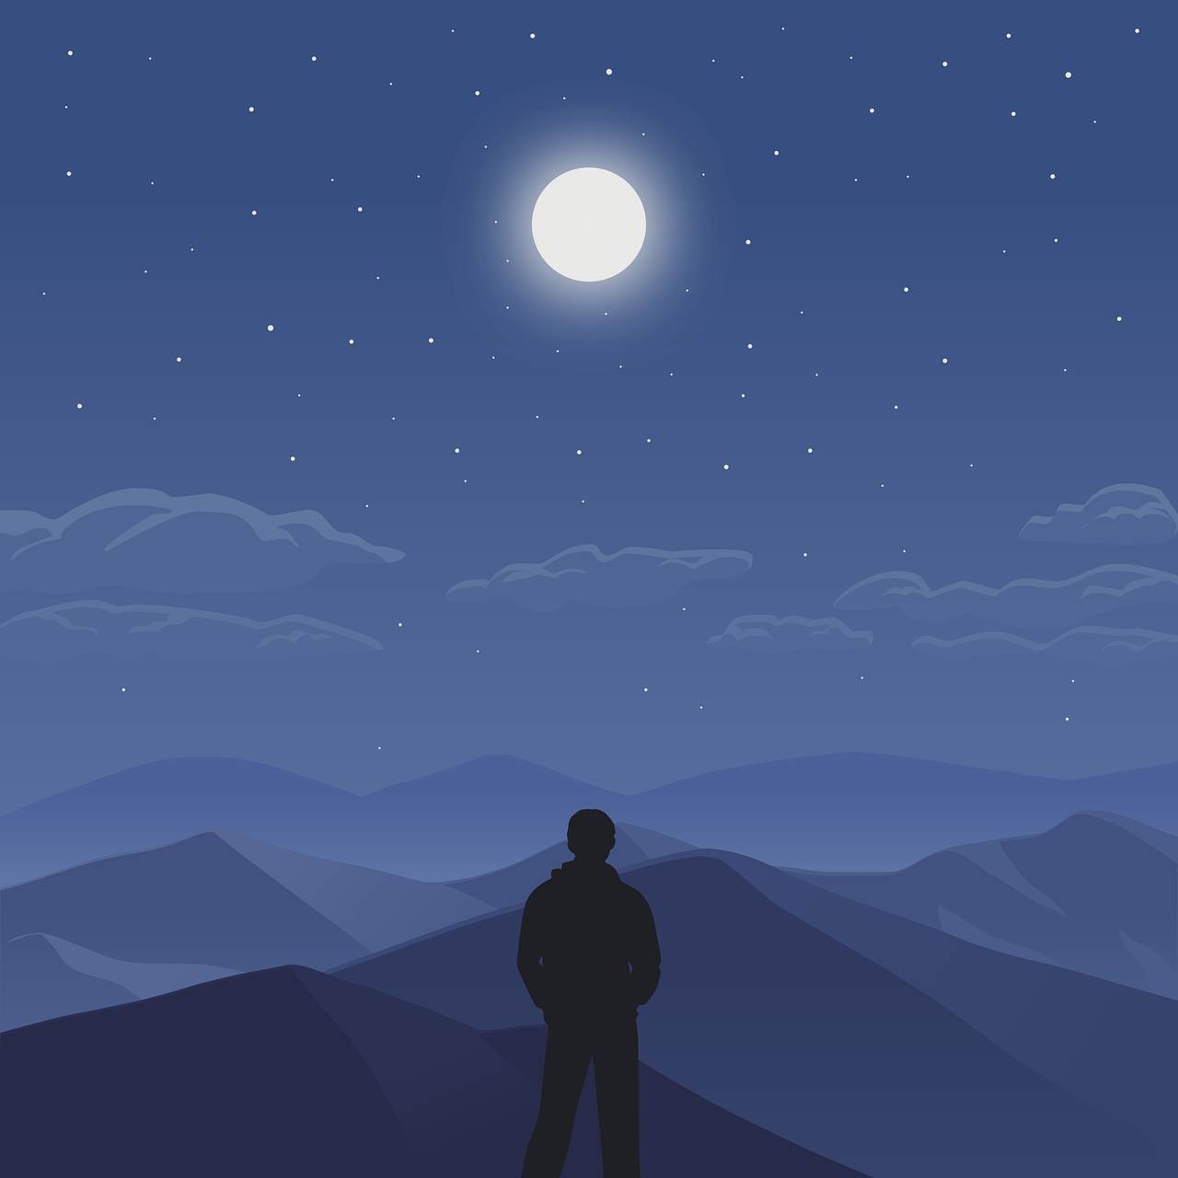
האדם רוצה להגיע רחוק יותר...
לצאת אל מעבר למערכת השמש... לצאת אל גלקסיות רחוקות, לראות ולחקור עוד גופים ביקום...
לראות ברור יותר ורחוק יותר...
איך נוצרו החיים, היכן היו או יתכנו חיים...
ואולי גם להתיישב ולחיות בחלל...
באֵילו טכנולוגיות מגביר האדם את יכולתו לחקור את החלל ולגלות את צְפוּנוֹתָיו?

Slide 3
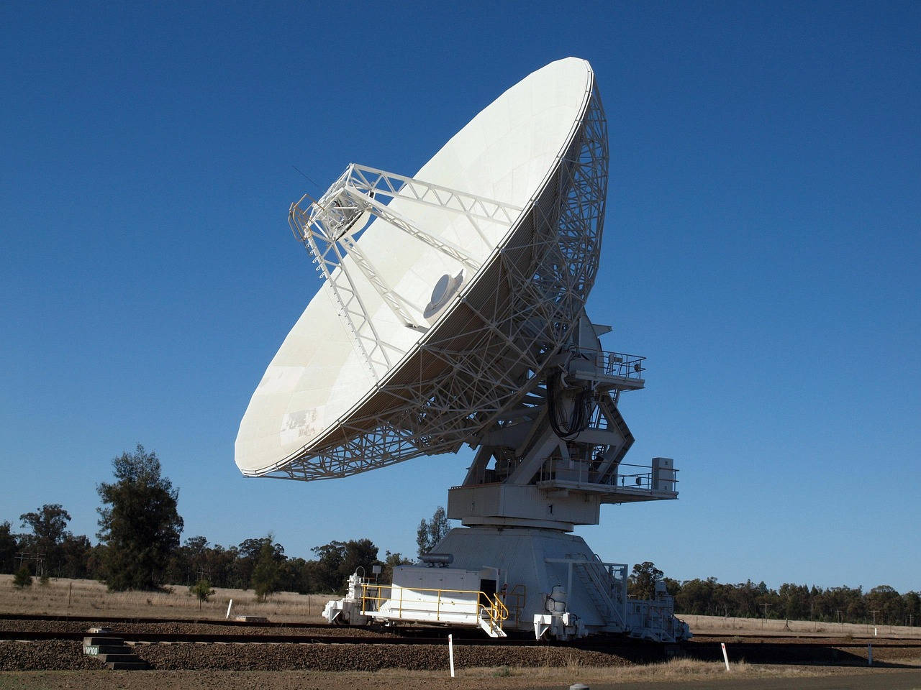
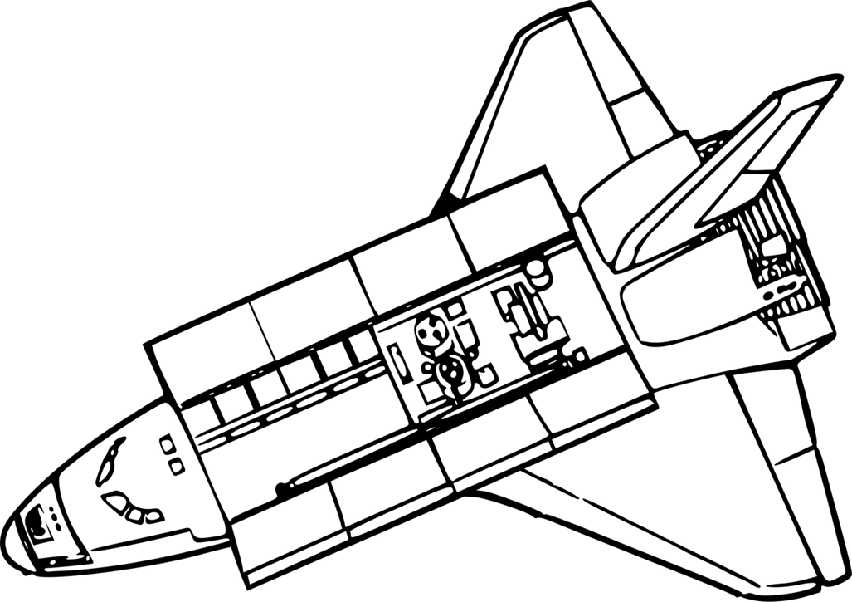
נושאים
טכנולוגיות בשירות חקר החלל
החיים במעבורת החלל
תרומת טכנולוגיות לחקר החלל לאנושות

Slide 4

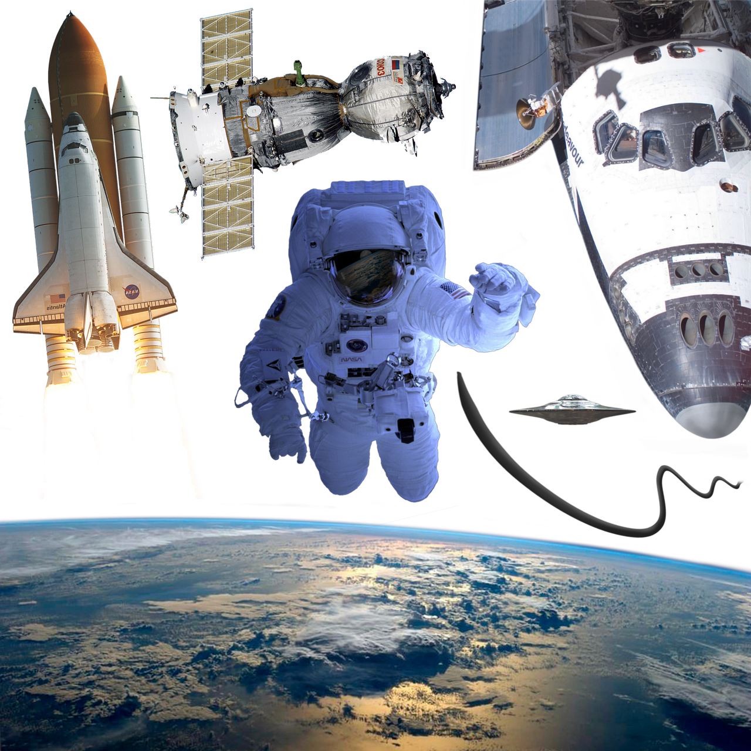
נושא ראשון: טכנולוגיות בשירות חקר החלל
מתוך הספר נפלאות המדע והטכנולוגיה, עמודים 210-205

Slide 5
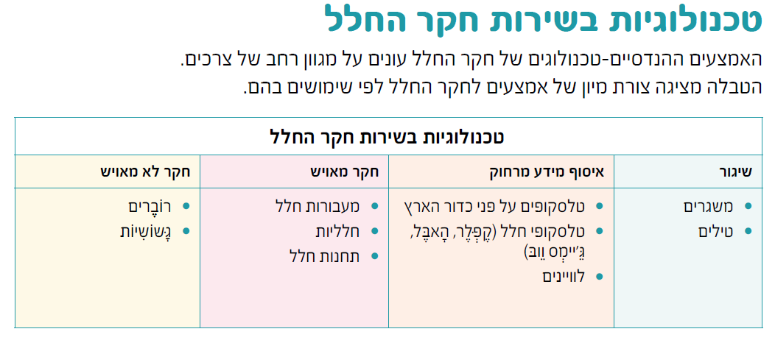
עמוד 204

Slide 6
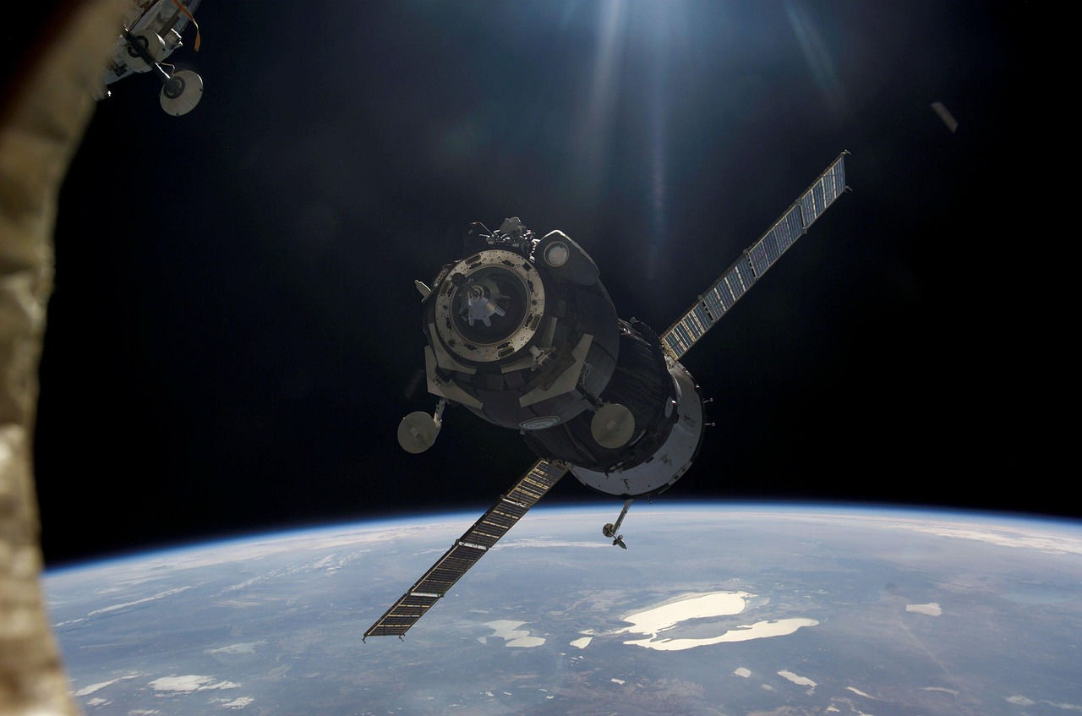
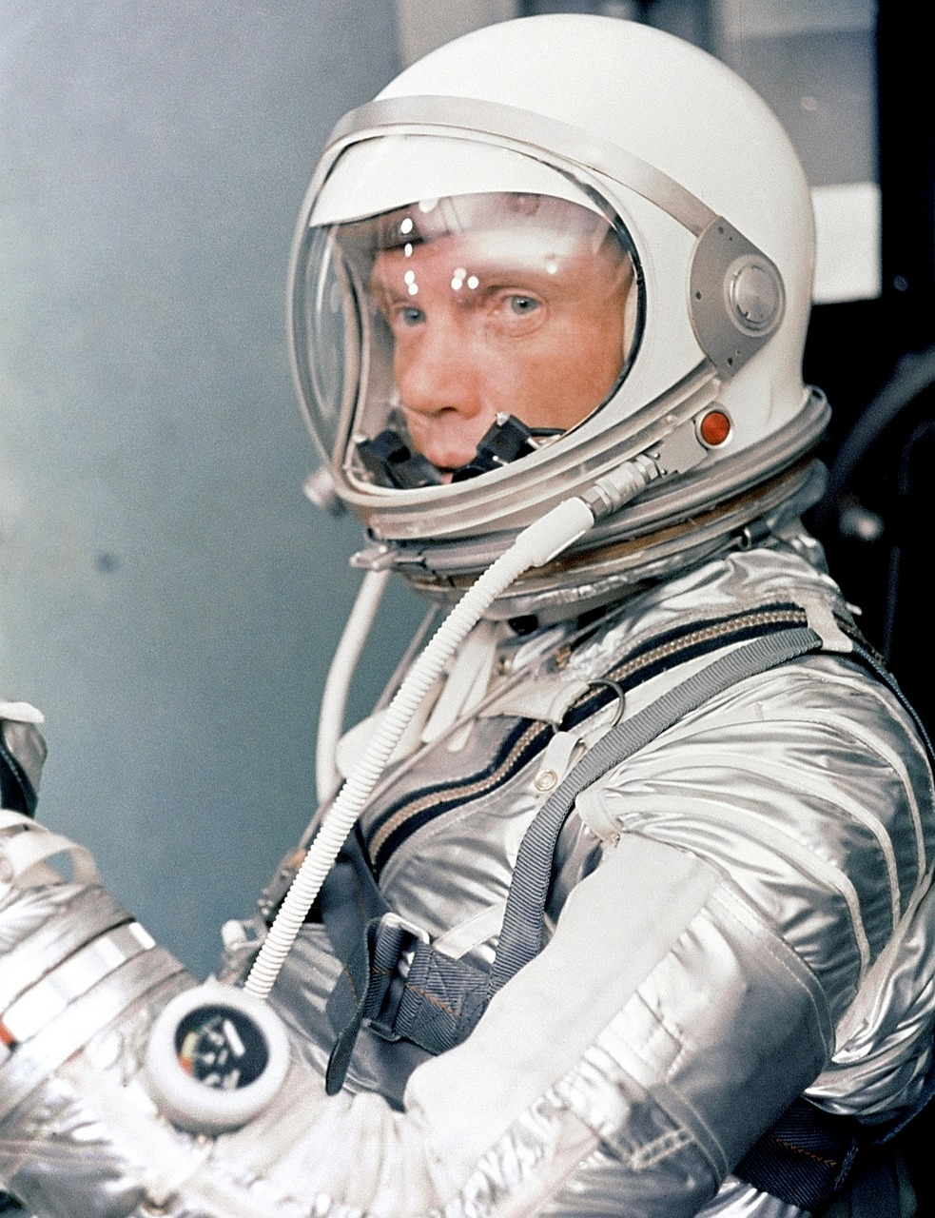
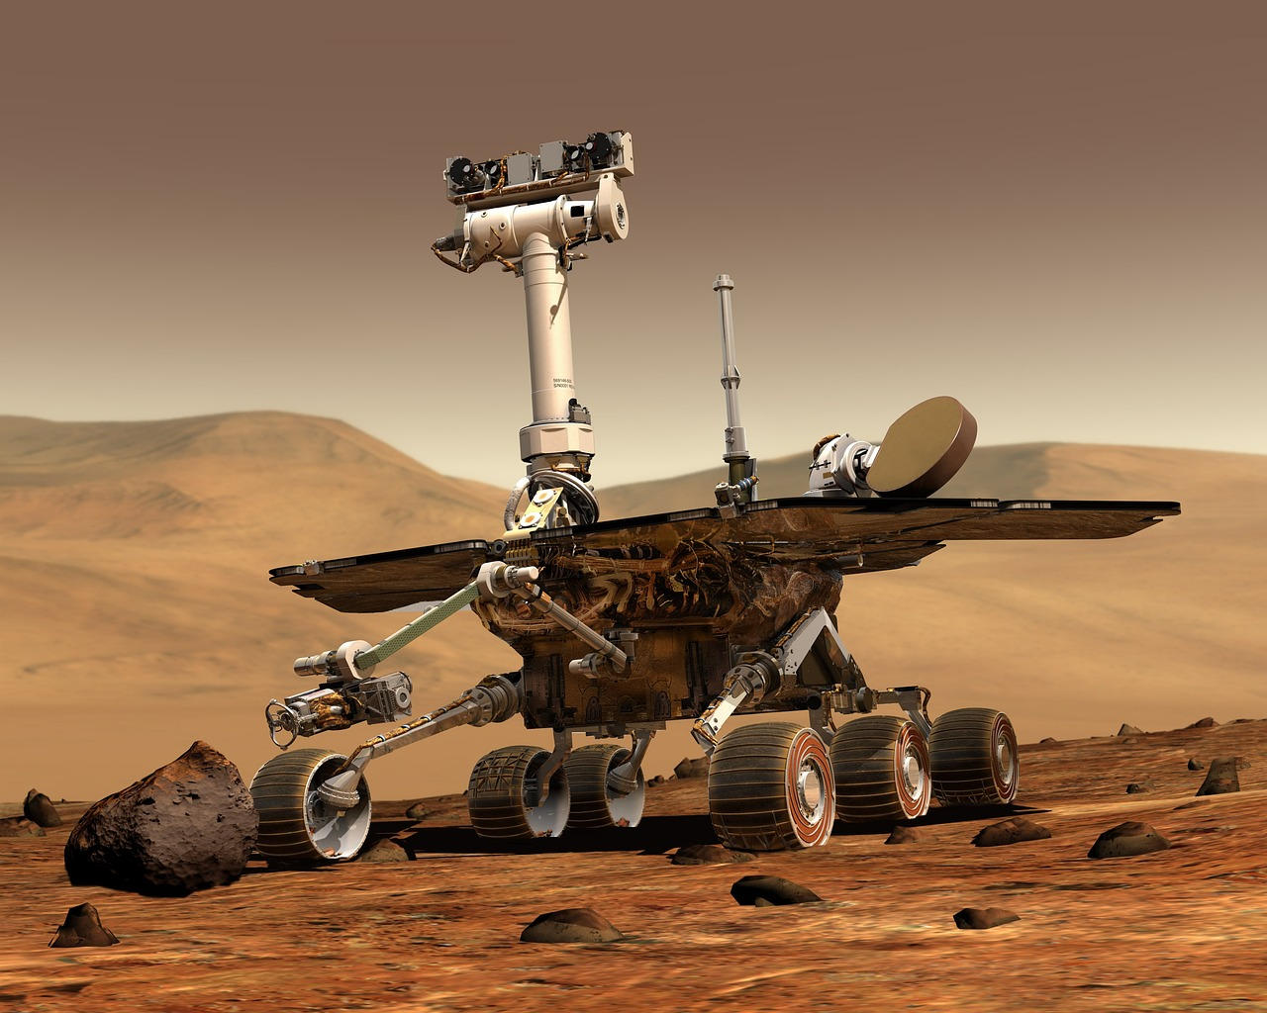

Slide 7
פרויקט: טכנולוגיות לחקר החלל
(מתוך הספר נפלאות המדע הטכנולוגיה, כיתה ה)

Slide 8
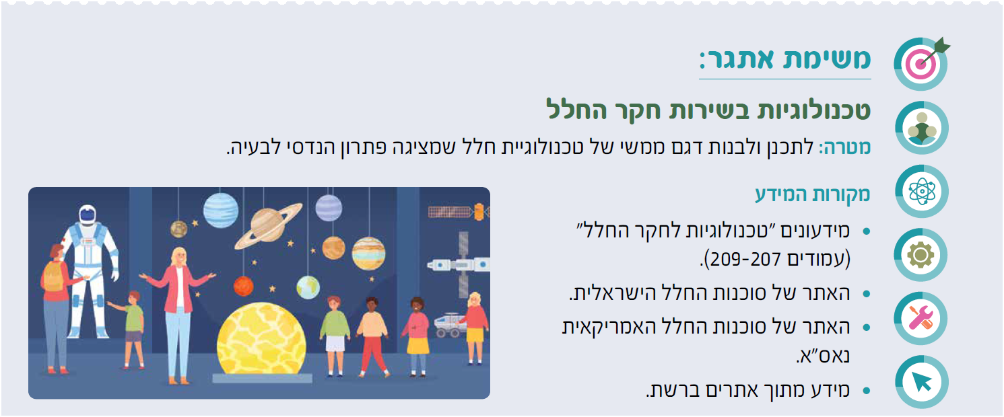
מתוך הספר נפלאות המדע והטכנולוגיה לכיתה ה עמודים 209 -205

Slide 9
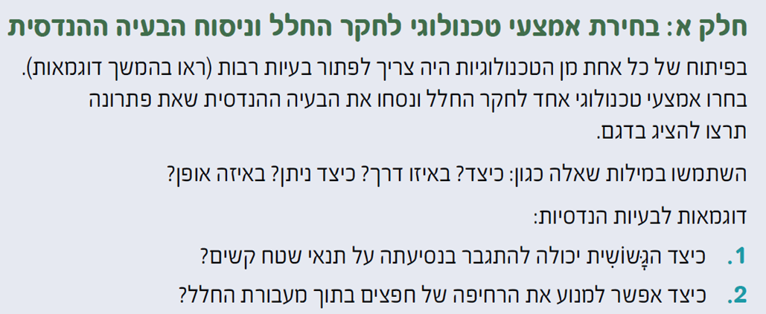

Slide 10
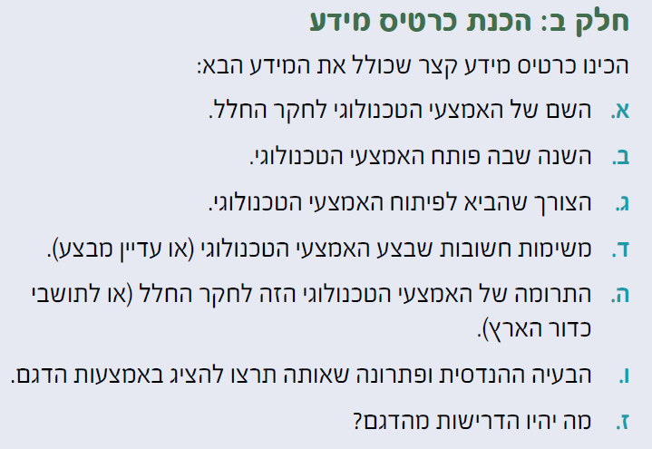
חקירה

Slide 11
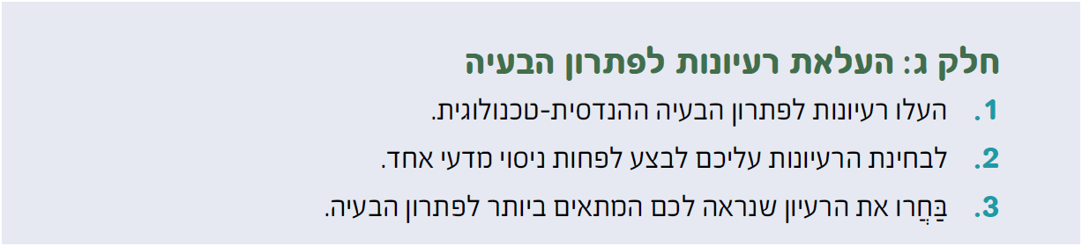
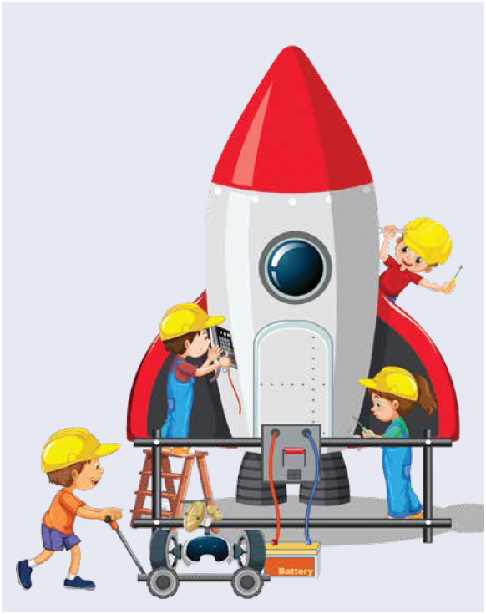

Slide 12
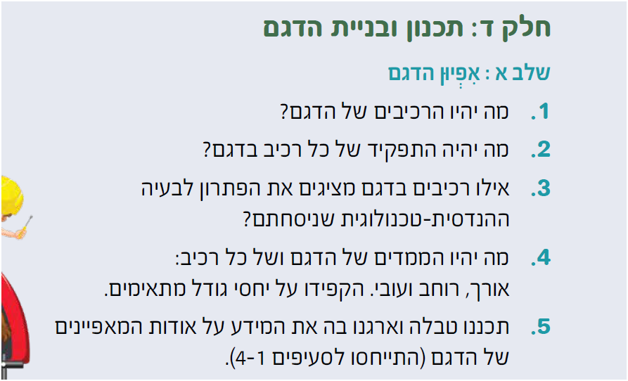

Slide 13
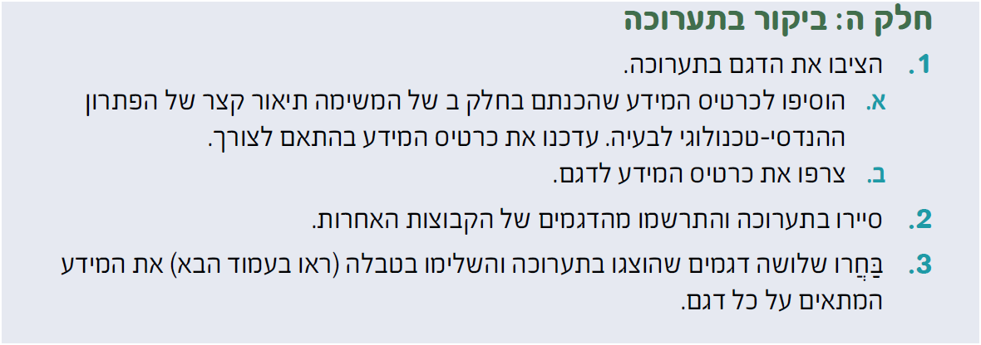

Slide 14
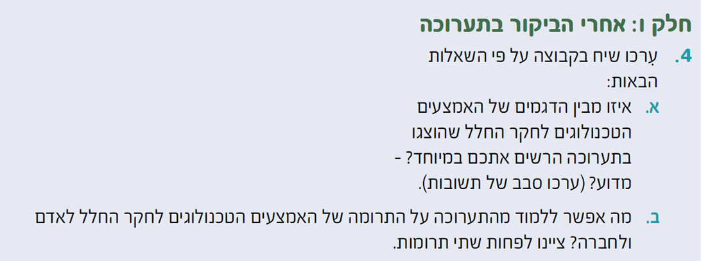

Slide 15
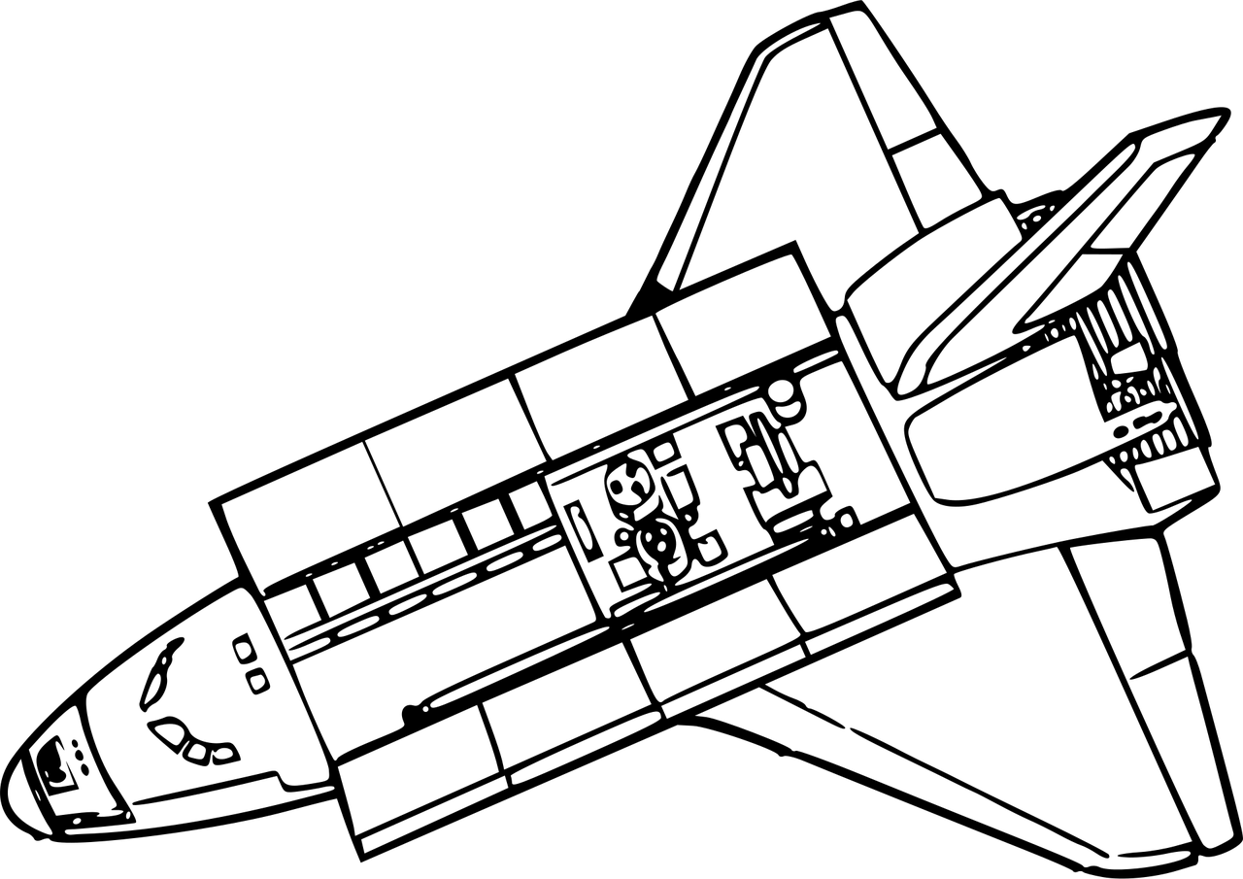
נושא שני: החיים במעבורת החלל
מתוך הספר מדע וטכנולוגיה לכיתה ה, עמודים 215-212

Slide 16
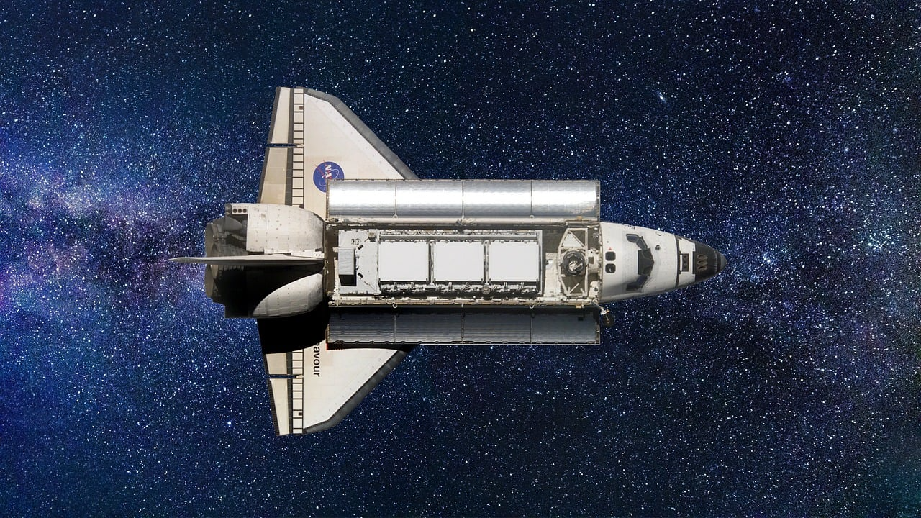
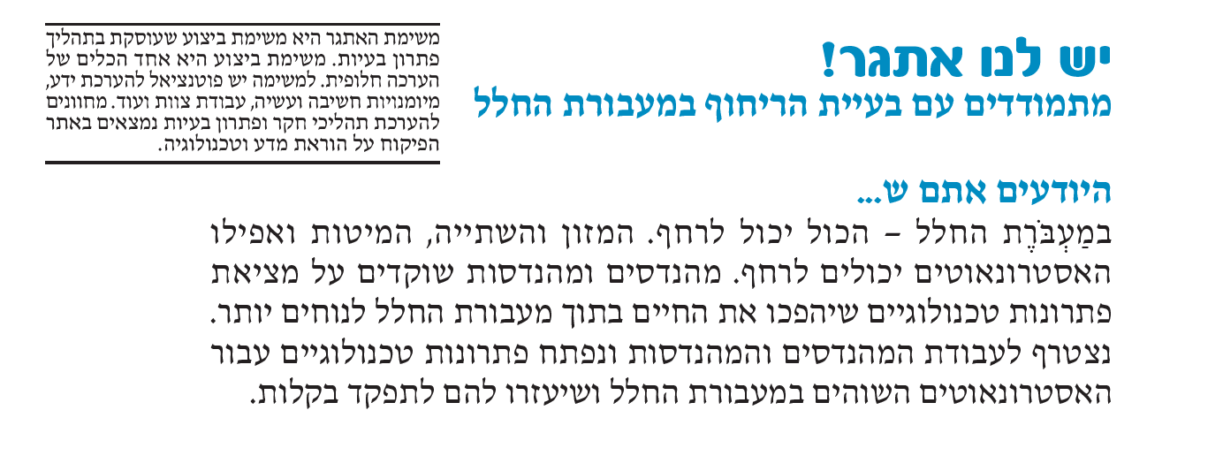

Slide 17
ריחוף והשפעתו על החיים בחללית
קשיים/אתגרים
איך ישנים?
איך מתכסים?
איך מונעים מהבגדים לרחף?
איך המזון נשאר בצלחת?
איך שותים?
איך מתקלחים?
איך?
Notes:
שואלים שאלות ובוחרים מה שמעניין לדעת ולפתור

Slide 18
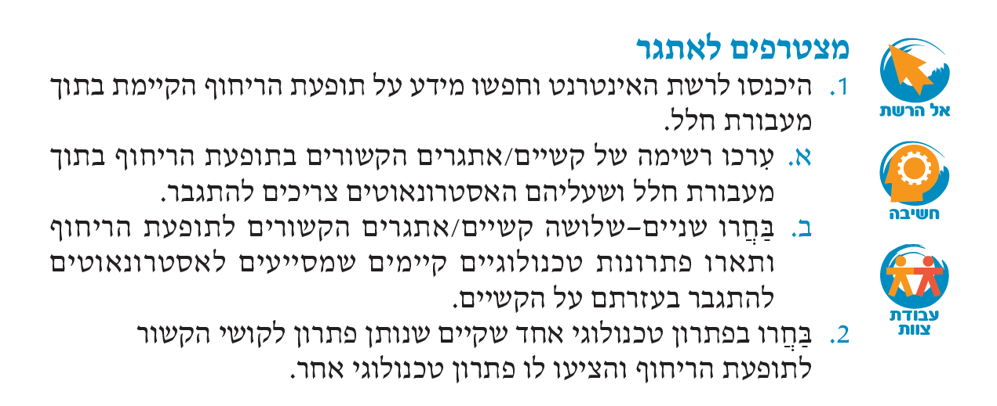

Slide 19
פתרונות טכנולוגיים למניעת ריחוף חפצים במעבורת
וולקרו/סקוטש אשר יכול להצמיד מוצרים.
משקולות ורתמות שקושרים לגופים ומונעים מהם לרחף.
מגנטים שמושכים אליהם חפצים מברזל ומונעים ריחוף.

Slide 20
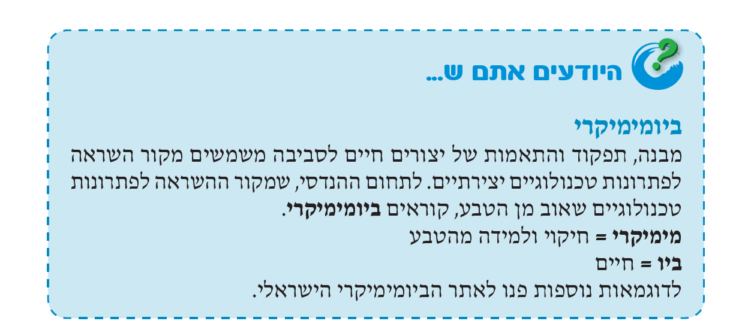
ביו-מימיקרי בשירות פתרון בעיית הריחוף

Slide 21
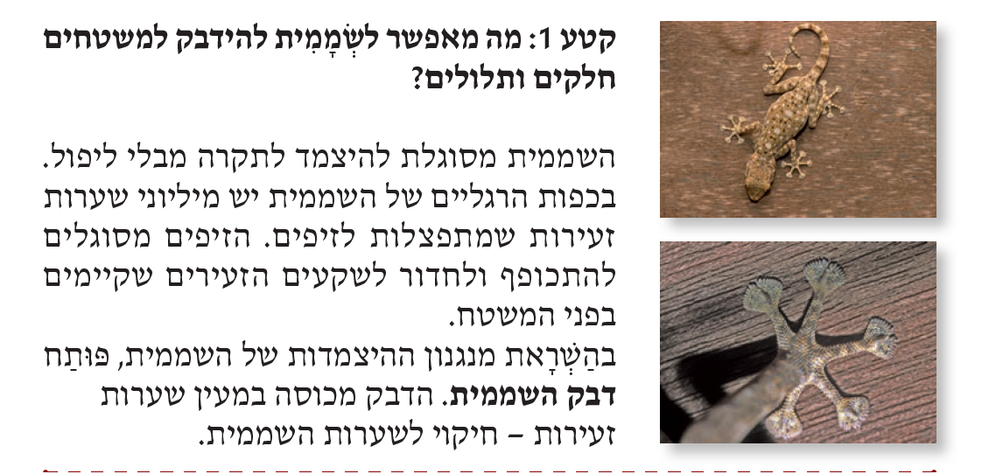
ביו-מימיקרי בשירות פתרון בעיית הריחוף

Slide 22
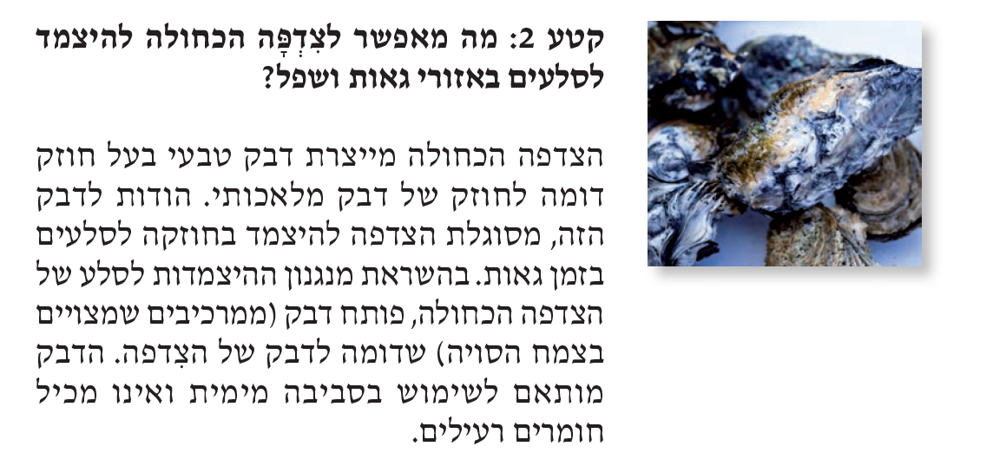

Slide 23
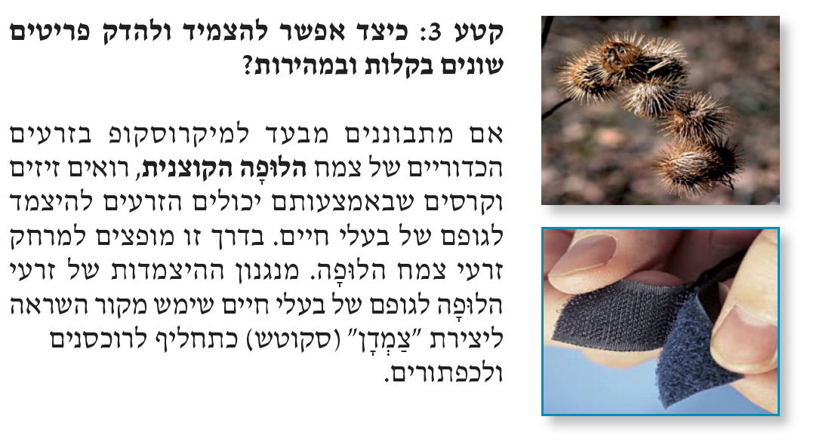

Slide 24
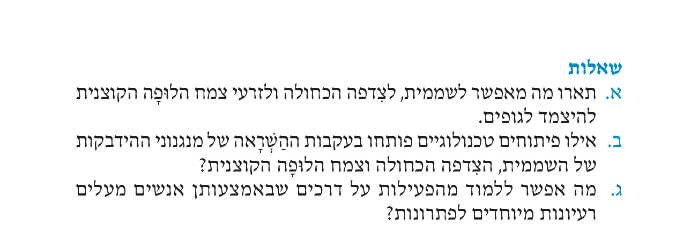

Slide 25
דוגמאות לפתרונות:
דוגמה 1: איך ישנים?
הגורם לקושי: מיקרו גרביטציה
פתרון: ישנים בתוך שק שינה מיוחד שמחובר לקיר או לתקרה.
איך מתכסים?
ישנים בשקי שינה תרמיים צמודים לגוף ושומרים על חום.
חלק מהשקים כוללים שכבות בידוד שונות בהתאם לטמפרטורה בתחנה.
למה צריך את זה?
במיקרו-גרביטציה הגוף מאבד חום.
שק שינה סגור ויציב מונע: איבוד חום, ריחוף לא נוח בזמן שינה, פגיעה בציוד בזמן תזוזה.
אסטרונאוטים מתארים את זה כמו “לרחף בתוך פוך”-הגוף פשוט צף בתוך השק.

Slide 26
דוגמה 2: איך מתקלחים במעבורת?
הגורם לקושי: מיקרו-גרביטציה
אסטרונאוטים לא מתקלחים במקלחת רגילה.
במקום זאת הם משתמשים בשיטות מותאמות לסביבה ללא כבידה.
למה אי אפשר להתקלח כרגיל בחלל?
במיקרו-כבידה, מים לא "נוזלים" כלפי למטה - הם יוצרים כדורים צפים שעלולים:
להיכנס למכשירים רגישים ולגרום לקצרים.
לזהם את האוויר.
להוות סכנת חנק.

Slide 27
פתרונות
רחצה ללא מים: סבונים ושמפו מיוחדים שלא דורשים שטיפה, שימוש מגבונים,
שימוש במעט מים מתוך שקיות מים להרטבת מגבת.
שטיפת שיער: משתמשים בשמפו ללא שטיפה.
צחצוח שיניים: מצחצחים רגיל ויורקים למגבת.
למה כל זה כל כך מסובך?
מים הם משאב יקר מאוד בחלל. בתחנת החלל הבינלאומית ממחזרים כמעט כל טיפת מים - כולל זיעה, שתן ולחות מהאוויר - ולכן מקלחת "רגילה" פשוט לא משתלמת.

Slide 28
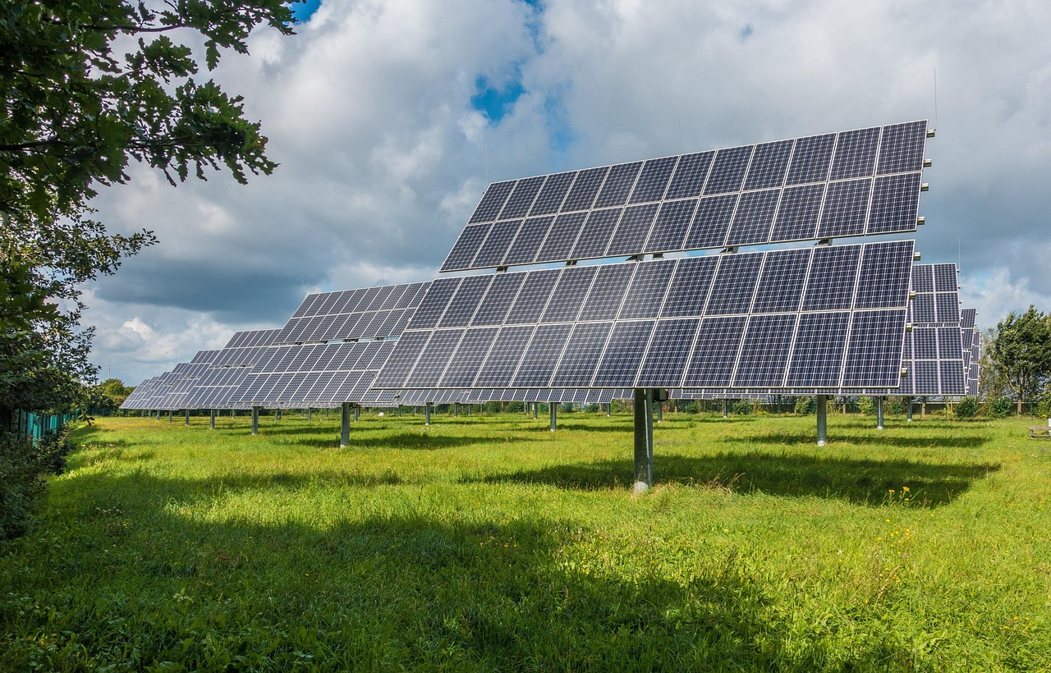
נושא שלישי: תרומת חקר החלל לאנושות
לוחות סולריים

Slide 29
תחום ה"ספין אוף"
תחום ספין־אוף מתייחס לטכנולוגיות, מוצרים או ידע שפותחו במקור עבור מטרה אחת - לרוב מחקרית, צבאית או חללית - ולאחר מכן הותאמו לשימושים אזרחיים ומסחריים.
זהו תהליך שבו טכנולוגיה שפותחה במסגרת פרויקט גדול (כמו נאס״א) "מסתובבת החוצה" אל השוק האזרחי והופכת למוצר שימושי בחיי היום‑יום.

Slide 30
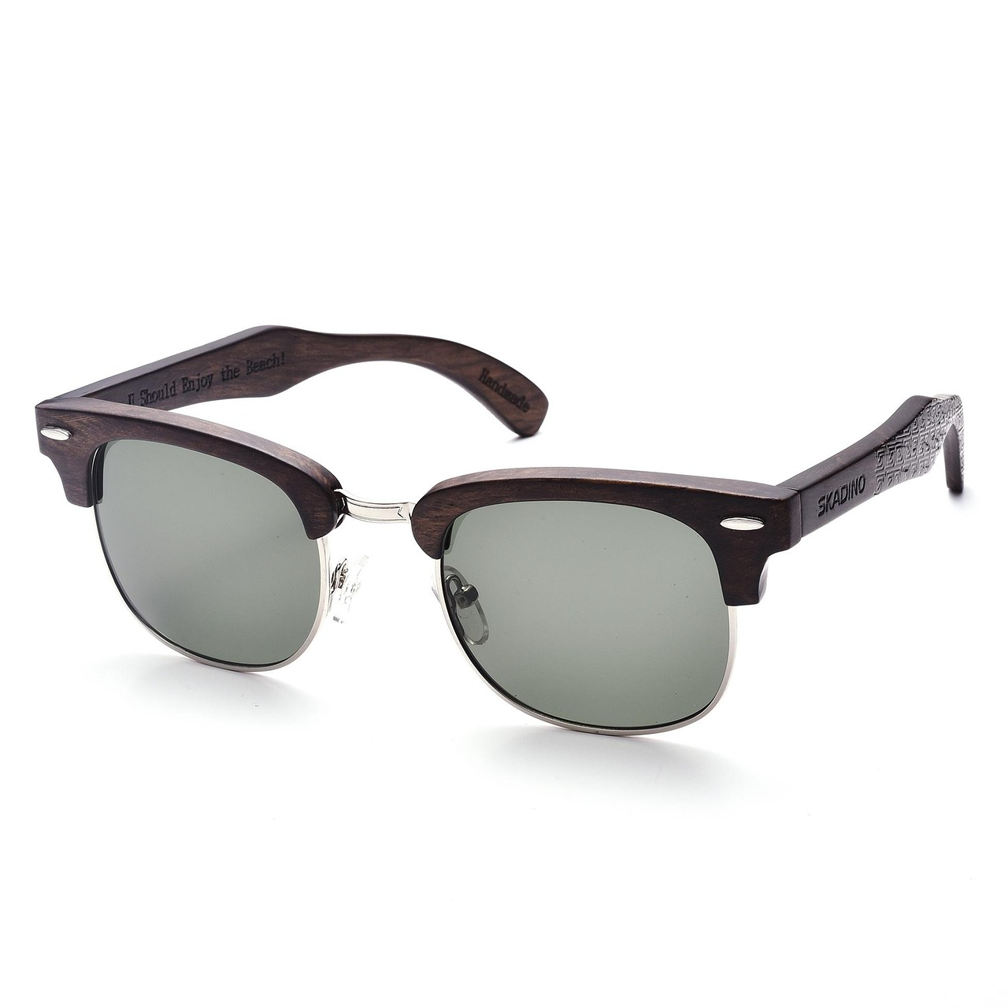
משקפי שמש
משקפי שמש הם לא רק מוצר אופנה, הם מגנים על העיניים שלנו מנזקי קרינת השמש.
נאס"א פיתחה ב-1980 עדשות למשקפי שמש לאסטרונאוטים כדי להגן על עיניהם בהמשך המשקפיים מצאו את דרכם למשקפי שמש, מסיכות לסקי ועוד.
Notes:
החלל בחיי היום יום - סוכת הנשיא

Slide 31
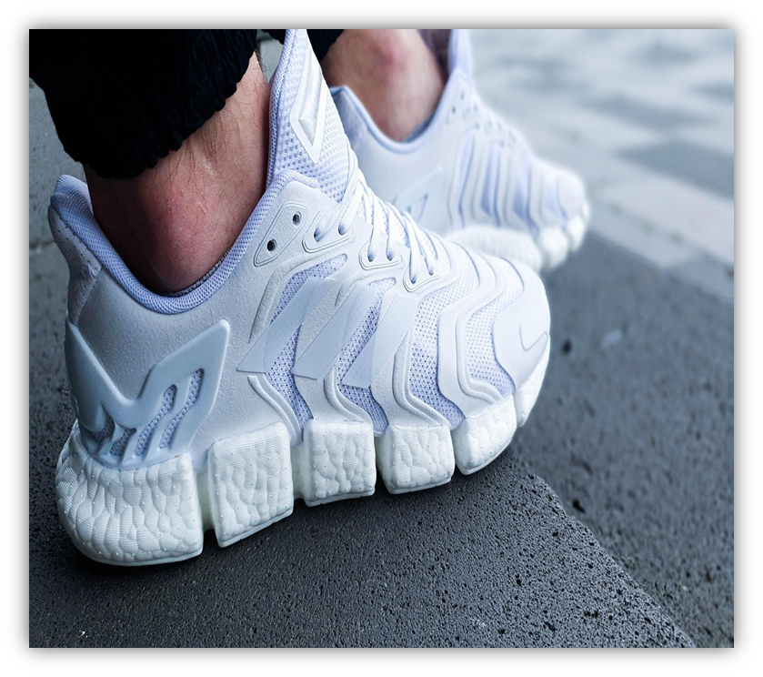
נעלי ספורט
מה הקשר בין נעלי ספורט לחלל?
כדי להפחית את הלחץ על כפות הרגליים בשעת פעילות גופנית, מכילות נעלי הספורט סוליות בולמות זעזועים.
הטכנולוגיה הזו היא גלגול מאוחר של המגפיים שפותחו
עבור המסעות הראשונים לירח.
המגפיים נועדו לעזור לאסטרונאוטים בהליכת ירח
ולהקל עליהם ללכת ולנתר עליו.

Slide 32
מזרונים וכריות
מקצף מיוחד בתוך המזרונים והכריות שסופג כבידה לפיזור שווה של לחץ הגוף על המזרן או הכרית כדי להקל על כאבי גב. הקצף שימש בחלל לספיגת כוח המשיכה, בעת המראת הטילים, המעבורות.

Slide 33
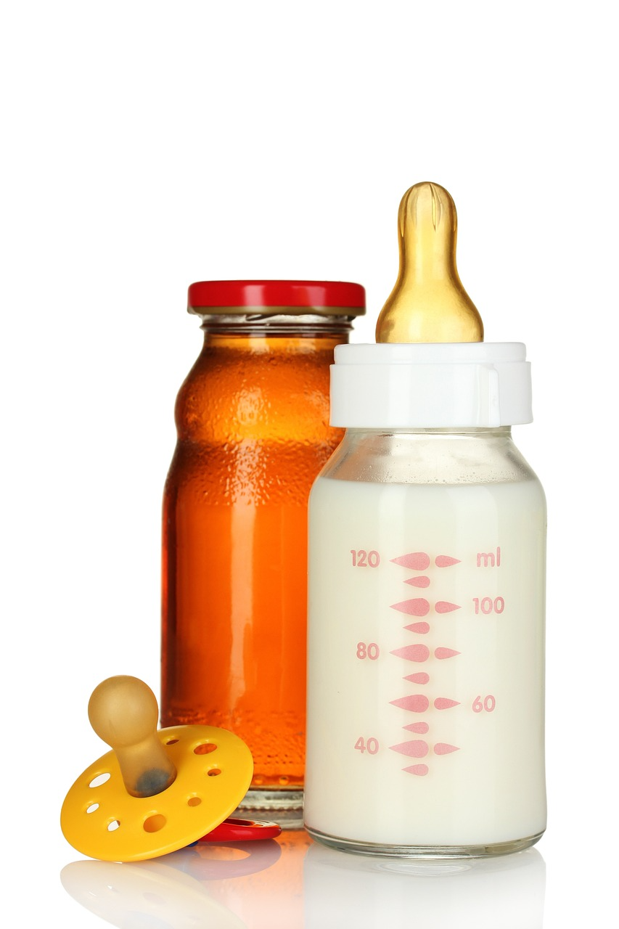
ציוד לתינוקות
מזון לתינוקות התפתח רבות בזכות מחקרים שנערכו
בנאס"א. קבוצה של מדענים הקימה חברה המייצרת מרכיבים במזון החיוניים להתפתחות מוחם של תינוקות ונמצאים בחלב אם. התוספים של החברה נמצאים, בין השאר, בתרכובות מזון לתינוקות, כמו מטרנה ואחרות.
חיתולים לאסטרונאוטים נועדו ללבישה בזמני השיגור
והנחיתה של מעבורת חלל שאורכת שעות רבות.

Slide 34
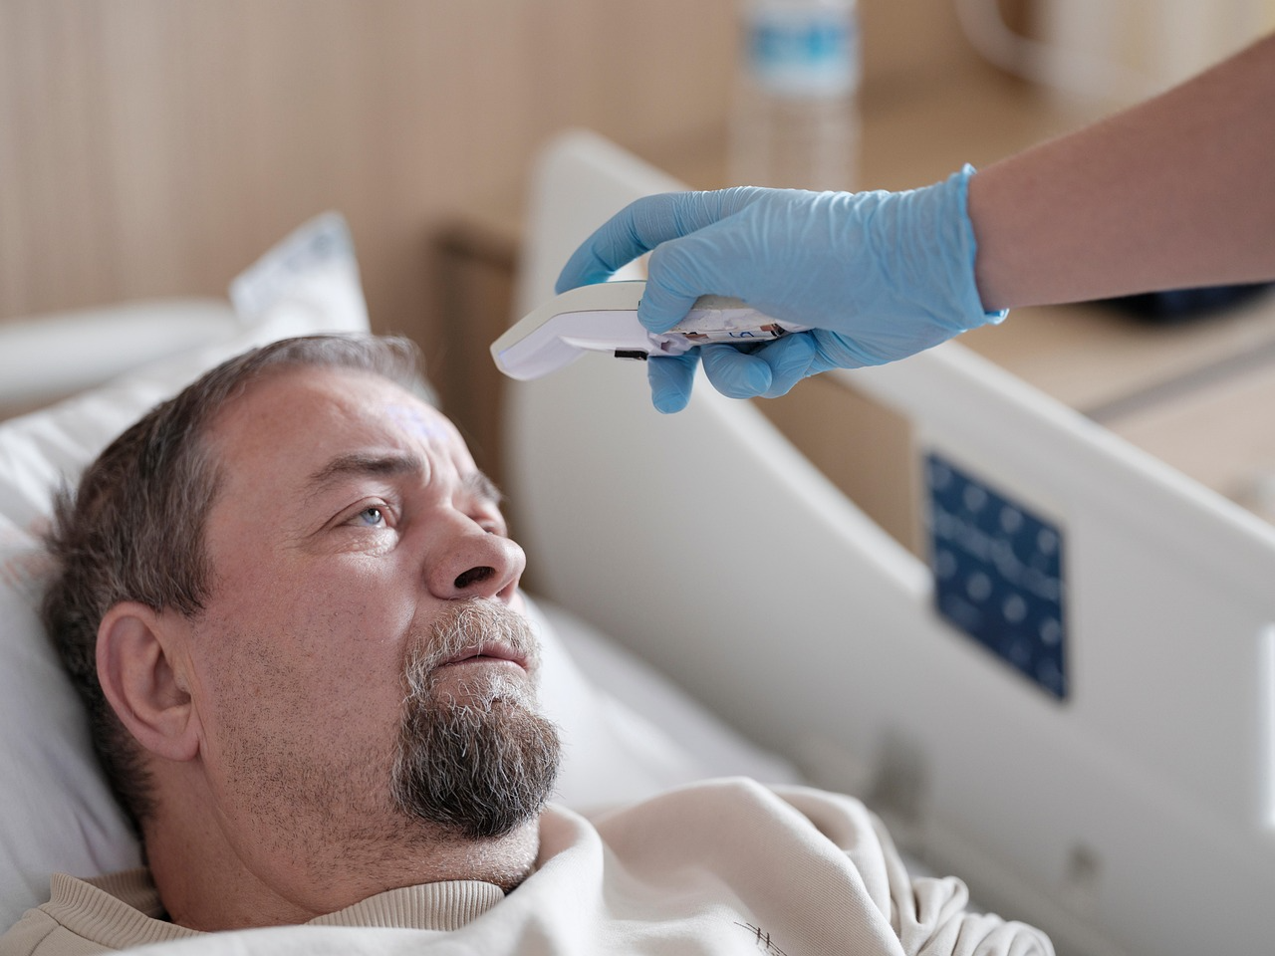
מד טמפרטורה אינפרא אדום
ממד טמפרטורה עם הקרינה האינפרה אדומה -
מד הטמפרטורה למדידת טמפרטורת הגוף של תינוקות נוצר בעקבות פיתוחים של חיישני קרינה מיוחדים שמשמשים גם למדידת טמפרטורות של כוכבים וכוכבי לכת.

Slide 35
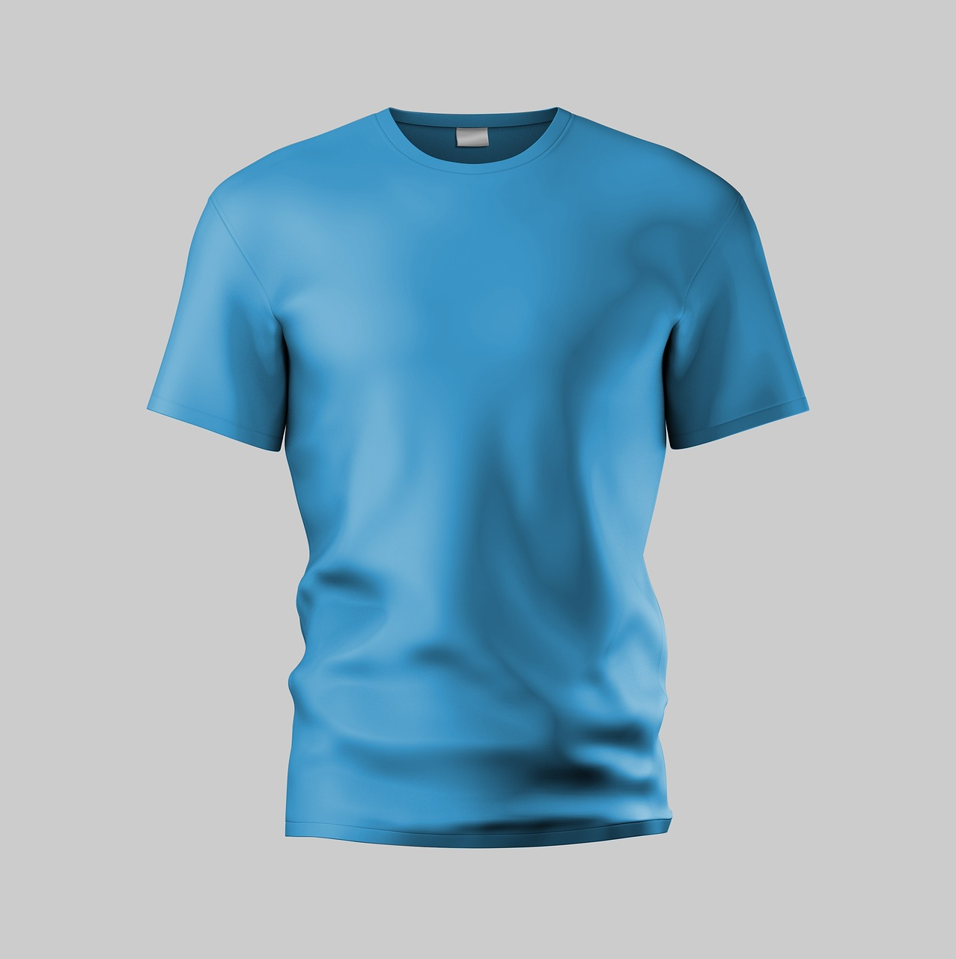
כפפות וחולצות תרמיות
חומרי ציפוי למעבורת, שמיכות תרמיות ואריחים קרמיים מבודדים כדי להגן על מעבורות חלל מפני התחממות בזמן הכניסה לאטמוספירה ומשינוי טמפרטורות קיצוניים בחלל.
פיתוחים אלה הובילו ליצור ציוד הגנה לדודי חימום, חומרי בידוד לבניית בתים, אביזרים נוגדי אש, גלאי שריפות.
Notes:
מקורות
https://www.space.gov.il/inspiration/182
https://spinoff.nasa.gov/Spinoff2020/index.html
https://technology.nasa.gov/page/spinoff-2020-shares-how-nasa-innova
https://spinoff.nasa.gov/nasa-coronavirus-response
https://www.hayadan.org.il/space-foundation-2511061
https://spinoff.nasa.gov/page/space-age-water-conservation-nasa
https://www.haaretz.co.il/misc/1.1215331

Slide 36
לסיום
"אם אנחנו לבד ביקום - זהו בזבוז נורא של מקום"
קרל סייגן אסטרונום, קוסמולוג, מדען פלנטרי
"להגיע לירח היה קל. להישאר שם - זה האתגר האמיתי"
באז אולדרין אסטרונאוט, מהנדס והאדם השני שצעד על הירח אחרי ניל אמסטרונג

Slide 37
מקורות מידע לחקירה
סרטון מה צריכים אסטרונאוטים בחלל? משרד החדשנות, המדע והטכנולוגיה קישור
סרטון יום בחיי אסטרונאוט - חליפת חלל, משימת רקיע, קישור
סרטון החיים בתחנת החלל , אקדמיה ברשת - משרד החינוך, קישור
סרטון נאס"א : העולם שלנו - כוח משיכה בחלל, כאן חינוכית, קישור
סרטון: יום בחיי אסטרונאוט - שינה בתחנת החלל, משימת רקיע, קישור

Slide 38
